Slide 1

Introduction to MPI
Part1. MPI Basics
人工智能学院
缪青海
miaoqh@ucas.ac.cn

Slide 2
Content
The Message-Passing Model
What is MPI
Work with MPICH
Write a simple program in MPI

Slide 3
Sample Parallel Programming Models
Shared Memory Programming Model
  透明并行化：
    共享存储空间。
  基于指令的并行化：
    编译器需要引导（例如，OpenMP）。
Message Passing Model
  进程之间显式通信
  类似发送和接收电子邮件

Slide 4
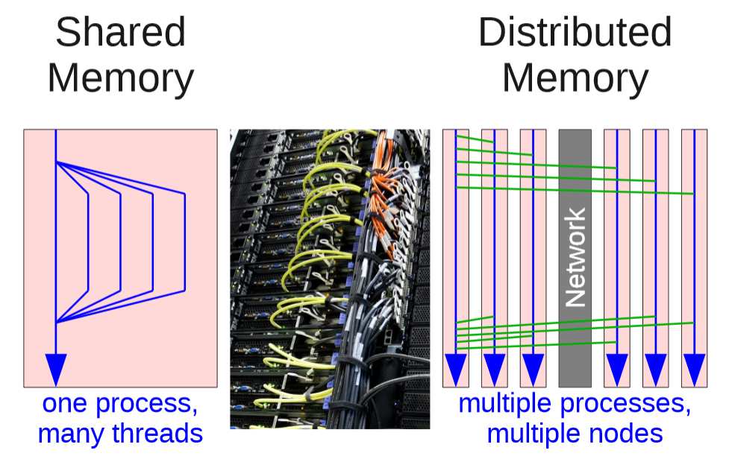
Memory models

Slide 5
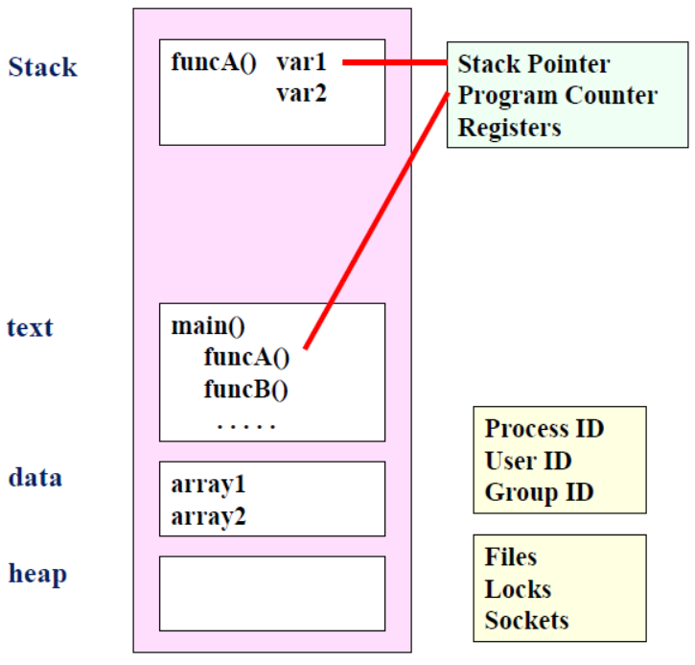
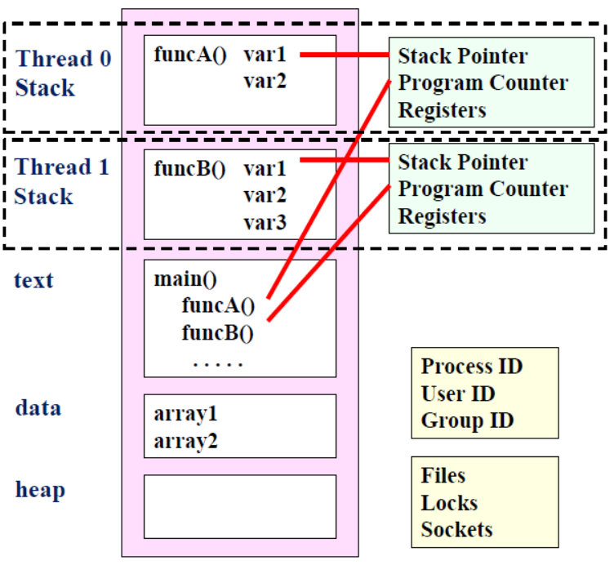
Process & Threads
Process
Threads

Slide 6
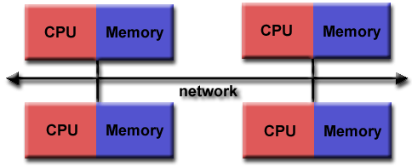
The Message-Passing Model
Distributed Memory: 分布式内存
  分布式内存架构需要通讯网络（communication network）链接各个CPU专属内存。

Slide 7
The Message-Passing Model
Inter-process communication
进程间通信包含：
  同步synchronization
  数据从一个进程的地址空间移动到另一个进程的地址空间。
Process
MPI
Process
MPI

Slide 8
The Message-Passing Model
每个进程都需要向其他进程发送/接收数据。 Example: Sorting Integers
Process1
O(N log N)
8
23
19
67
45
35
1
24
13
30
3
5
Process1
Process2
8
19
23
35
45
67
1
3
5
13
24
30
O(N/2 log N/2)
O(N/2 log N/2)
1
3
5
8
13
19
23
24
30
35
45
67
O(N)
Process1

Slide 9
Standardizing with MPI
早期的供应商系统（如英特尔的NX、IBM的EUI、TMC的CMMD）并不具有可移植性（或者能力有限）。
早期的可移植系统（PVM、p4、TCGMSG、Chameleon）主要是研究性的。
  解决消息传递中的有限问题
  没有供应商支持
  实现的效率不是最优的
MPI Forum 是一个由供应商、可移植性编写者和用户发起的组织，致力于标准化standardize工作.

Slide 10
Content
The Message-Passing Model
What is MPI
Work with MPICH
Write a simple program in MPI

Slide 11
What is MPI?
MPI: Message Passing Interface
  The MPI Forum 成立于1992年，主要发起方包括：
    生产商Vendors: IBM, Intel, TMC, SGI, Convex, Meiko
    开发者Portability library writers: PVM, p4
    用户Users: application scientists and library writers

Slide 12
What is MPI?
MPI: Message Passing Interface
  以“标准”（ standard ）方式将最佳理念集成进来
  每个函数接受固定的参数
  每个函数具有固定的语义
  两个层面：
    标准化MPI实现所提供的内容，以及应用层面可以和不可以期望的内容
    只要语义匹配，每个系统都可以用不同的方式实现它

Slide 13
What is MPI?
MPI is not…
  a language or compiler specification；
  a specific implementation or product；
  不是一种语言或编译器；
  也不是一个具体的实现或产品。

Slide 14
MPI-1
MPI-1 于1994年发布，参与方包括:
  并行计算机生产商
  计算机科学家
  应用开发工程师
MPI-1 支持经典的消息传递编程模型:
  基础点对点（point-to-point） 通信,
  集合通信（collectives）,
  自定义数据类型（datatypes）

Slide 15
MPI-1
Implementations:
  遵循MPI标准的实现很快就出现，现在MPI被理所当然地视为任何并行机器上由供应商支持的软件。
Free, portable implementations exist for clusters and other environments:
  MPICH
  OpenMPI

Slide 16
MPI-2
MPI-2 于1997年发布
  MPI-2.1 (2008) and MPI-2.2 (2009)
  扩展消息传递模型：
    Parallel I/O
    Remote memory operations (one-sided)
    Dynamic process management
  增加功能：
    C++ and Fortran 90 bindings
    External interfaces
    Language interoperability
    MPI interaction with threads

Slide 17
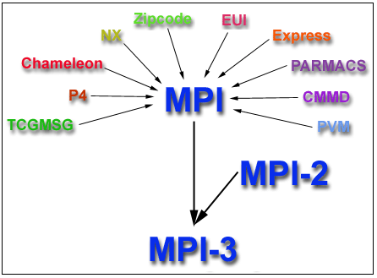
MPI-3
MPI-3 (2012) 又添加了新特性
Major new features
  Nonblocking collectives
  Neighborhood collectives
  Improved one-sided communication interface
  Tools interface
  Fortran 2008 bindings

Slide 18
MPI-3
Other new features
  Matching Probe and Recv for thread-safe probe and receive
  Noncollective communicator creation function
  “const” correct C bindings
  Comm_split_type function
  Nonblocking Comm_dup
  Type_create_hindexed_block function
C++ bindings removed

Slide 19
MPI-3
The Standard itself:
  at http://www.mpi-forum.org
  所有MPI的官方发布版本，包括Postscript和HTML两种格式。
Other information on Web:
  at http://www.mcs.anl.gov/mpi
  包括教程、常见问题解答（FAQ）、其他MPI页面等。
  MPI-4
  2021.06.09

Slide 20
Reasons for Using MPI
Standardization 标准化
  - MPI is the only standard.
  它几乎支持所有的高性能计算平台。实际上，它已经取代了所有以前的信息传递库。
Portability 可移植性好
  - 可以将应用程序移植到支持（并且符合）MPI标准的不同平台，不需要修改源代码。

Slide 21
Reasons for Using MPI
Performance Opportunities 性能优化
  - 供应商实现能够利用原生硬件特性来优化性能。
Functionality 功能丰富
  – Rich set of features
Availability
  - A variety of implementations are available, both vendor and public domain
  Mpich → Intel MPI

Slide 22
Important considerations
When using MPI, all parallelism is explicit.
为保证程序执行的正确性，程序员负责:
  identifying parallelism；
  implementing parallel algorithms；
  using MPI constructs.

Slide 23
Content
The Message-Passing Model
What is MPI?
Work with MPICH
Write a simple program in MPI

Slide 24
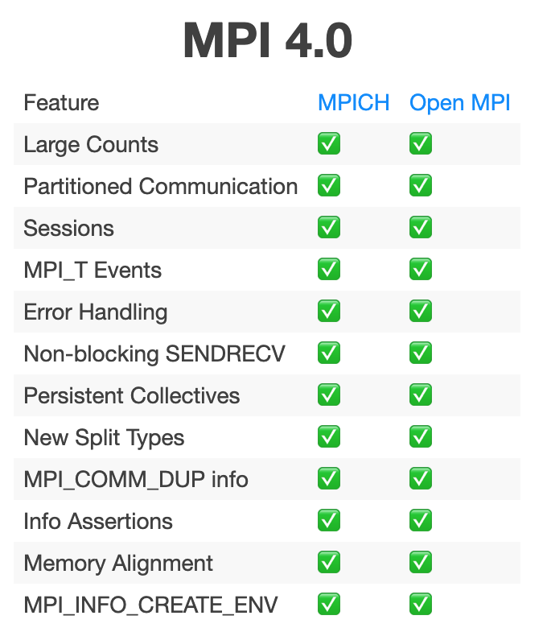
Status of MPI-3 Implementations
 | MPICH | MVAPICH | Open MPI | Cray MPI | Tianhe MPI | Intel MPI | IBM BG/Q MPI ¹ | IBM PE MPICH ² | IBM Platform | SGI MPI | Fujitsu MPI | Microsoft MPI
NB collectives | ✔ | ✔ | ✔ | ✔ | ✔ | ✔ | ✔ | Q4 ‘14 | ✔ | ✔
Neighborhood collectives | ✔ | ✔ | ✔ | ✔ | ✔ | ✔ | ✔ | Q4 ‘14 | Q3 ‘15
RMA | ✔ | ✔ | ✔ | ✔ | ✔ | ✔ | ✔ | Q4 ‘14 | Q3 ‘15
Shared memory | ✔ | ✔ | ✔ | ✔ | ✔ | ✔ | ✔ | Q4 ‘14 | Q3 ‘15
Tools Interface | ✔ | ✔ | ✔ |  |  |  | (✔) | Q4 ‘14 | Q3 ‘15
Non-collective comm. create | ✔ | ✔ | ✔ | ✔ | ✔ | ✔ | ✔ | Q4 ‘14 | Q3 ‘15 | ✔
F08 Bindings | ✔ |  | ✔ |  |  |  | ✔ | Q4 ‘14 | Q3 ‘15
New Datatypes | ✔ | ✔ | ✔ | ✔ | ✔ | ✔ | ✔ | Q4 ‘14 | Q3 ‘15 | ✔
Large Counts | ✔ | ✔ | ✔ | ✔ | ✔ | ✔ | ✔ | Q4 ‘14 | Q3 ‘15
Matched Probe | ✔ | ✔ | ✔ | ✔ | ✔ | ✔ | ✔ | Q4 ‘14 | Q3 ‘15 | ✔
Release dates are estimates and are subject to change at any time.
Empty cells indicate no publicly announced plan to implement/support that feature.

Slide 25
What is MPICH
MPICH是一个高性能且广泛可移植的开源MPI实现。
它提供了迄今为止已定义的所有MPI特性。
MPICH是一个流行的开源且免费的MPI实现：
  供应商和其他合作伙伴采用MPICH并为其系统添加支持：
  Intel MPI、IBM Blue Gene MPI、Cray MPI、Microsoft MPI、MVAPICH、MPICH-MX。

Slide 26
What is MPICH
MPICH的开发由以下机构领导:
  Argonne National Laboratory
  University of Illinois at Urbana-Champaign
  一些密切的合作伙伴，为项目贡献了许多特性、修复了漏洞，并进行了质量保证测试：
    IBM, Microsoft, Cray, Intel
    Ohio State University, Queen’s University
    and many others

Slide 27
Getting Started with MPICH
Download MPICH
  Go to http://www.mpich.org and downloads link
  The download will be a zipped tarball
Build MPICH
  Unzip/untar the tarball: tar -xzvf mpich-3.2.1.tar.gz
  cd mpich-3.2.1
  ./configure –-prefix=/where/to/install/mpich |& tee c.log
  make |& tee m.log
  make install |& tee mi.log
  Add /where/to/install/mpich/bin to your PATH
或者在Ubuntu下：
  sudo apt install mpich

Slide 28
Compiling MPI programs with MPICH
使用“mpicc” 替换常规编译器 (gcc, gfortran, etc.)
Compilation Wrappers
  For C programs: mpicc test.c –o test
  For C++ programs: mpicxx test.cpp –o test
编译时可根据需要链接库文件：
  To link to a math library:
  mpicc test.c –o test –lm

Slide 29
Running MPI programs with MPICH
Launch 16 processes on the local node:
  mpiexec –n 16 ./test

Slide 30
Running MPI programs with MPICH
Launch 16 processes on 4 nodes (each has 4 cores)
  mpiexec –hosts h1:4,h2:4,h3:4,h4:4 –n 16 ./test
    Runs the first four processes on h1, the next four on h2, etc.
  mpiexec –hosts h1,h2,h3,h4 –n 16 ./test
    Runs the first process on h1, the second on h2, etc., and wraps around
    So, h1 will have the 1st, 5th, 9th and 13th processes

Slide 31
Running MPI programs with MPICH
如果计算节点很多，为方便资源配置，通常创建一个脚本，即 host file：
  cat hf
  h1:4
  h2:2
  mpiexec –hostfile hf –n 16 ./test

Slide 32
Trying some example programs
MPICH附带了多个示例程序，几乎涵盖了MPICH的所有功能的使用示例。
A simple program to try out is the PI example written in C (cpi.c)
  – calculates the value of PI in parallel (available in the examples directory when you build MPICH)
  mpiexec –n 16 ./examples/cpi

Slide 33
Trying some example programs
Pi.c运行，输出将显示正在运行的进程数量，以及在计算圆周率时的错误。
Next, try it with multiple hosts
  mpiexec –hosts h1:2,h2:4 –n 16 ./examples/cpi

Slide 34
Interaction with Resource Managers
On clusters 集群
  使用资源管理器，例如SGE, PBS, SLURM等;
  MPICH能够自动检测资源管理器并与它们互操作。
以PBS为例，可创建一个脚本:
#! /bin/bash
cd $PBS_O_WORKDIR
# No need to provide –np or –hostfile options
mpiexec ./test

Slide 35
Interaction with Resource Managers
作业（Job）的提交方式:
  qsub –l nodes=2:ppn=2 test.sub
  “mpiexec”将自动知道系统有PBS（Portable Batch System，可移植作业系统），并询问PBS分配了多少个核心（本例中为4个），以及分配了哪些节点。
其它资源管理器的用法类似

Slide 36
Debugging MPI programs
并行调试比串行程序的调试更加棘手
  许多进程在同时计算；
  通常很难获取一个失败进程的状态。
  MPICH提供了内置的调试支持
    它能够原生地与商业并行调试器互操作，比如：
    Totalview
    DDT

Slide 37
Debugging MPI programs
Using MPICH with Totalview:
  totalview –a mpiexec –n 6 ./test
Using MPICH with ddd (or gdb) on one process:
  mpiexec –n 4 ./test : -n 1 ddd ./test : -n 1 ./test
  Launches the 5th process under “ddd” and all other processes normally

Slide 38
Content
The Message-Passing Model
What is MPI?
Work with MPICH
Write a simple program in MPI

Slide 39
MPI Basic Send/Receive
基本通讯模型
应用时，需要通过MPI实现确定如下问题:
  How do you compile and run an MPI application?
  How will processes be identified?
  How will “data” be described?
Process 0
Process 1
Send(data)
Receive(data)

Slide 40
Process Identification
MPI进程可以被收集到组Group中
  每个组可以包含多种颜色colors (或称为context)
  Group + color == communicator（通信器）
  当一个MPI应用程序启动时，所有进程都属于一个初始组，称为
  MPI_COMM_WORLD

Slide 41
Process Identification
进程在每个通信器（communicator）中由一个唯一的数字标识，称为 rank
  Rank is local to communicator.
  同一个进程在两个不同的通信器中可以有不同的 rank;
  “rank” 的含义只有在指定通信器时才被定义.

Slide 42
Communicators
mpiexec -n 16 ./test
当启动一个MPI程序时，会有一个预定义的通信器
MPI_COMM_WORLD

Slide 43
Communicators
mpiexec -n 16 ./test
当启动一个MPI程序时，会有一个预定义的通信器
MPI_COMM_WORLD
可以创建这个通信器的副本
（相同的进程组，但不同的
“别名”）。

Slide 44
Communicators
mpiexec -n 16 ./test
通信器不需要包含系统中的所有进程。
当启动一个MPI程序时，会有一个预定义的通信器
MPI_COMM_WORLD
0
1
2
3
通信器中的每个进程都有一个称为rank的ID。
可以创建这个通信器的副本
（相同的进程组，但不同的
“别名”）。
4
5
6
7

Slide 45
Communicators
mpiexec -n 16 ./test
通信器不需要包含系统中的所有进程。
当启动一个MPI程序时，会有一个预定义的通信器
MPI_COMM_WORLD
0
1
0
1
2
2
3
3
通信器中的每个进程都有一个称为rank的ID。
可以创建这个通信器的副本
（相同的进程组，但不同的
“别名”）。
4
5
4
6
5
7
6
7
同一个进程在不同的通信器中可能有不同的rank。

Slide 46
Communicators
mpiexec -n 16 ./test
通信器不需要包含系统中的所有进程。
当启动一个MPI程序时，会有一个预定义的通信器
MPI_COMM_WORLD
0
1
0
1
2
2
3
3
通信器中的每个进程都有一个称为rank的ID。
可以创建这个通信器的副本
（相同的进程组，但不同的
“别名”）。
4
5
4
6
5
7
6
7
同一个进程在不同的通信器中可能有不同的rank。
通信器可以“手动”创建，或者使用MPI提供的工具。
简单的程序通常只使用预定义的通信器MPI_COMM_WORLD。

Slide 47
Simple MPI Program
#include <mpi.h>
#include <stdio.h>
int main(int argc, char ** argv)
{
int rank, size;
MPI_Init(&argc, &argv);
MPI_Comm_rank(MPI_COMM_WORLD, &rank);
MPI_Comm_size(MPI_COMM_WORLD, &size);
printf("I am %d of %d\n", rank + 1, size);
MPI_Finalize();
return 0;
}
Basic requirements for an MPI program
Notes:
See hello.c in examples/ folder

Slide 48
Simple MPI Program
#include <mpi.h>
#include <stdio.h>
int main(int argc, char ** argv)
{
int rank, size;
MPI_Init(&argc, &argv);
MPI_Comm_rank(MPI_COMM_WORLD, &rank);
MPI_Comm_size(MPI_COMM_WORLD, &size);
printf("I am %d of %d\n", rank + 1, size);
MPI_Finalize();
return 0;
}
Basic requirements for an MPI program
Notes:
See hello.c in examples/ folder

Slide 49
Code Example - 1
code/test1/mpi_hello.c
  编译
    mpicc mpi_hello.c –o hello
  执行
    mpiexec –n 2 ./hello

Slide 50
Data Communication
MPI中的数据通信：
  与电子邮件交换类似
  一个进程将数据的副本发送给另一个进程（或一组进程）；
  另一个（组）进程接收它。
通信需要以下信息 :
  Information that Sender has to know.
  Information that Receiver “might” have to know.

Slide 51
Data Communication
Sender 发送方必须知道的信息包括：
  - 要将数据发送给谁
    - 接收方的进程编号rank
  - 要发送什么样的数据
    - 比如100个整数或200个字符等
  - 用户定义的“标签”（tag）
    - 可以将其视为电子邮件的主题；
    - 允许接收方了解正在接收的数据类型。

Slide 52
Data Communication
Receiver 接收方“可能”需要知道的信息包括：
  - 谁正在发送数据
    - 如果不知道，也可以；
    - 在这种情况下，发送方的等级将被设置为MPI_ANY_SOURCE，意味着任何人都可以发送。
  - 正在接收什么样的数据
    - 知道部分信息也可以：我可能会接收到多达1000个整数。
  - 用户定义的“标签”（tag）是什么
    - 如果不知道，也可以；
    - 在这种情况下，标签将被设置为MPI_ANY_TAG。

Slide 53
More Details on Describing Data
MPI Datatype 与C or Fortran 中的数据类型相似：
  int → MPI_INT
  double → MPI_DOUBLE
  char → MPI_CHAR
更复杂的数据类型也是可能的：
  例如，可以创建一个包含其他数据类型的结构化struct数据类型，即（一个字符，一个整数和一个双精度浮点数）。
  或者，为矩阵的列创建一个向量数据类型。
MPI_SEND 和 MPI_RECV 中的“count”
  通信数据类型元素的个数。

Slide 54
MPI Basic (Blocking) Send
MPI_SEND(buf, count, datatype,
dest, tag, comm)
消息缓冲区（buffer） <buf, count, datatype>.
目标进程 dest and comm.
  dest 是在由 comm 指定的通信器中目标进程的rank。
tag 用户定义的标签
当这个函数返回时，数据已经被传送到系统中，缓冲区可以被重用。
  但是消息可能还没有被目标进程接收。

Slide 55
MPI Basic (Blocking) Receive
MPI_RECV(buf, count, datatype,
source, tag, comm, status)
等待，直到系统接收到匹配的（source, tag, comm）消息，然后缓冲区可以使用。
source is rank in communicator comm, or MPI_ANY_SOURCE.
接收少于“count”指定的数据类型实例是允许的，但如果接收到更多，则会报错。

Slide 56
Simple Communication in MPI
#include <mpi.h>
#include <stdio.h>
int main(int argc, char ** argv)
{
int rank, data[100];
MPI_Init(&argc, &argv);
MPI_Comm_rank(MPI_COMM_WORLD, &rank);
if (rank == 0)
MPI_Send(data, 100, MPI_INT, 1, 0, MPI_COMM_WORLD);
else if (rank == 1)
MPI_Recv(data, 100, MPI_INT, 0, 0, MPI_COMM_WORLD,
MPI_STATUS_IGNORE);
MPI_Finalize();
return 0;
}

Slide 57
Parallel Sort using MPI Send/Recv
Rank 0
8
23
19
67
45
35
1
24
13
30
3
5
O(N log N)
Rank 0
Rank 1
8
19
23
35
45
67
1
3
5
13
24
30
O(N/2 log N/2)
Rank 0
8
19
23
35
45
67
1
3
5
13
24
30
O(N)
Rank 0
1
3
5
8
13
19
23
24
30
35
45
67

Slide 58
Parallel Sort using MPI Send/Recv
#include <mpi.h>
#include <stdio.h>
int main(int argc, char ** argv)
{
int rank, a[1000], b[500];
MPI_Init(&argc, &argv);
MPI_Comm_rank(MPI_COMM_WORLD, &rank);
if (rank == 0) {
MPI_Send(&a[500], 500, MPI_INT, 1, 0, MPI_COMM_WORLD);
sort(a, 500);
MPI_Recv(b, 500, MPI_INT, 1, 0, MPI_COMM_WORLD,
MPI_STATUS_IGNORE);
/* Serial: Merge array b and sorted part of array a */
}
else if (rank == 1) {
MPI_Recv(b, 500, MPI_INT, 0, 0, MPI_COMM_WORLD,
MPI_STATUS_IGNORE);
sort(b, 500);
MPI_Send(b, 500, MPI_INT, 0, 0, MPI_COMM_WORLD);
}
MPI_Finalize(); return 0;
}

Slide 59
MPI Basic (Blocking) Receive
MPI_RECV(buf, count, datatype,
source, tag, comm, status)
status 包含更多的信息:
  发送者是谁（适用MPI_ANY_SOURCE的情况）
  实际接收到的数据量是多少
  消息使用了什么标签（适用MPI_ANY_TAG的情况）
  如果我们不需要任何额外的信息，可以使用MPI_STATUS_IGNORE。

Slide 60
Status Object
status 用于接收完成后查找以下信息：
  消息的源进程（status.MPI_SOURCE）
  消息的标签（status.MPI_TAG）
  错误状态（status.MPI_ERROR）
查询接收到的数据数量:
MPI_Get_count(MPI_Status *status, MPI_Datatype datatype, int *count)
  status：返回接收操作的状态（status）
  datatype：每个接收缓冲区元素的数据类型（handle）
  count：接收到的元素数量（整数）（OUT）

Slide 61
Using the “status” field (contd.)
#include <mpi.h>
#include <stdio.h>
int main(int argc, char ** argv)
{
[...snip...]
if (rank != 0) /* worker process */
MPI_Send(data, rand() % 100, MPI_INT, 0, group_id,
MPI_COMM_WORLD);
else { /* master process */
for (i = 0; i < size – 1; i++) {
MPI_Recv(data, 100, MPI_INT, MPI_ANY_SOURCE,
MPI_ANY_TAG, MPI_COMM_WORLD, &status);
MPI_Get_count(&status, MPI_INT, &count);
printf(“worker ID: %d; task ID: %d; count: %d\n”,
status.MPI_SOURCE, status.MPI_TAG, count);
}
}
[...snip...]
}

Slide 62
MPI is Simple
许多并行程序仅使用这六个函数就可以编写，其中只有两个是需要程序员特别是关注的：
  MPI_INIT - 初始化MPI库（必须是首先调用的例程）
  MPI_COMM_SIZE - 获取通信器的大小
  MPI_COMM_RANK - 获取通信器中调用进程的等级
  MPI_SEND - 向另一个进程发送消息
  MPI_RECV - 从另一个进程接收消息
  MPI_FINALIZE - 清理所有MPI状态（必须是进程调用的最后一个MPI函数）
For performance, however, you need to use other MPI features

Slide 63
Code Example - 1
Code/test1/mpi_send_recv.c
Or (mpi_helloBsend.c)
  mpicc mpi_send_recv.c –o test
  mpiexec –n 2 ./test

Slide 64
Web Pointers
MPI standard : http://www.mpi-forum.org/docs/docs.html
MPICH : http://www.mpich.org
MPICH mailing list: discuss@mpich.org
MPI Forum : http://www.mpi-forum.org/
Other MPI implementations:
  MVAPICH (MPICH on InfiniBand) : http://mvapich.cse.ohio-state.edu/
  Intel MPI (MPICH derivative): http://software.intel.com/en-us/intel-mpi-library/
  Microsoft MPI (MPICH derivative)
  Open MPI : http://www.open-mpi.org/
Several MPI tutorials can be found on the web

Slide 65
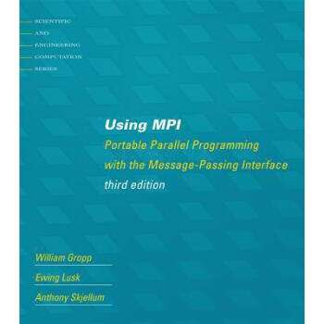
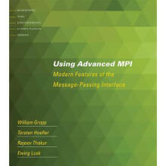

books
Using MPI and Using Advanced MPI

Slide 66
references
Parallel Programming with MPI, Argonne National Laboratory, http://www.anl.gov/events/parallel-programming-mpi.
A Comprehensive MPI Tutorial Resource, https://github.com/wesleykendall/mpitutorial.
张武生等，MPI并行程序设计实例教程，清华大学出版社。
迟学斌等，并行计算与实现技术，科学出版社。

